Slide 1
운영체제
Assignment_01 홀수
2015305033 박준영

Slide 2
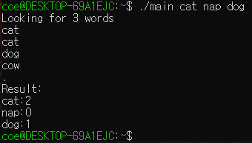
프로그램 설명
프로그램 실행 시 입력한 단어(최대 5개)가 입력된 단어 개수를 카운트
프로그램 실행 시 검색할 단어를 입력
실행 후 1개 Line에 1개 단어씩 입력
‘.’을 입력하면 입력이 종료되고 입력된 단어 개수를 센다.
출력 내용은 실행 시 입력한 매개변수 단어의 입력된 횟수
< 실행 화면 >

Slide 3
오류수정 & 프로그램 개선
오류수정 :
문제 1. Switch 문의 논리적 오류를 수정하라 (힌트 : -h 옵션을 사용하였을 때 어떻게 동작하는가?)
문제 2. 매개변수 Parsing 오류를 수정하라
문제 3. printf_result()함수가 올바르게 출력되도록 수정하라.
프로그램 개선 :
개선안 1 : 표준 입출력 스트림(stdout, stderr)을 이용하여 출력하도록 프로그램을 개선하라
개선안 2 : 결과를 파일로 출력하는 –f(파일명) 옵션을 switch 문에 추가하라
개선안 3 : 매개변수로 입력하는 단어의 개수에 제한이 없도록 프로그램을 개선하라
개선안 4 : 버퍼 오버플로우에 안전하도록 프로그램을 개선하라
(힌트 : gets 가 아닌 입력내용의 길이를 정할 수 있는 fgets를 사용)
개선안 5 : 1개 Line에 여러 개의 단어를 입력받을 수 있도록 개선하라

Slide 4
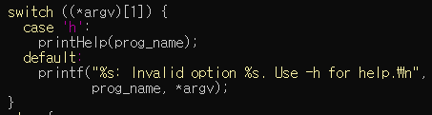
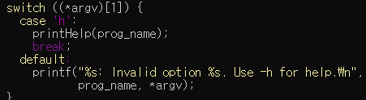


문제 1. Switch 문의 논리적 오류를 수정하라
(힌트 : -h 옵션을 사용하였을 때 어떻게 동작하는가?)
수정전 코드
수정후 코드
case문에 break가 없어서 –h를 입력해서 실행되도 default의 printf문까지 실행됨
수정전 결과
수정후 코드

Slide 5
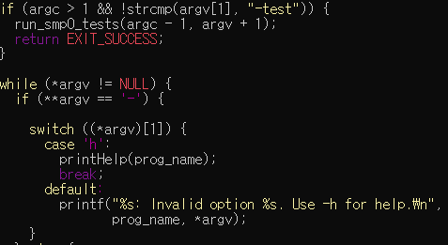
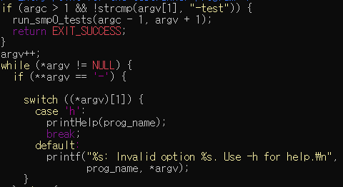



문제 2. 매개변수 Parsing 오류를 수정하라
수정후 코드
argc : 입력한 문자 개수
argv : 입력한 문자를 원소로 가지고 있는
2차원 배열
수정전 코드
매개변수를 카운터할때 ./main까지 카운터해서 argv++;를 추가해서 ,./main다음부터 나오게 한다
수정전 결과
수정후 결과

Slide 6
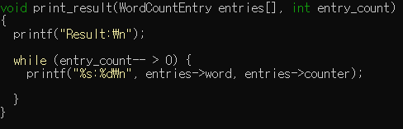
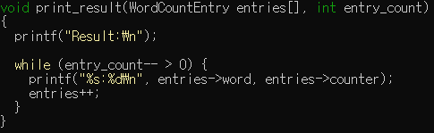
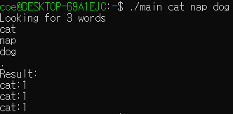
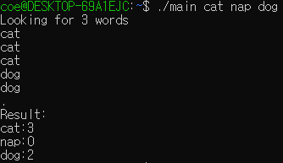
문제 3. printf_result()함수가 올바르게 출력되도록 수정하라
수정전 코드
수정후 코드
while문 동작동안 entries값의 변화가 없어서 같은 값이 계속 출력됨
수정전 결과
수정후 결과

Slide 7
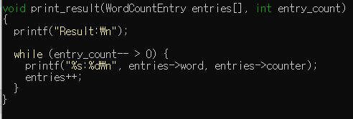
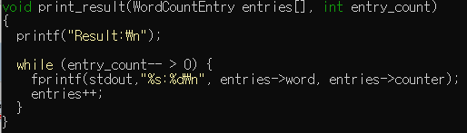


개선안 1 : 표준 입출력 스트림(stdout, stderr)을 이용하여 출력하도록 프로그램을 개선하라
수정전 코드
수정후 코드
stdout : 표준 출력 스트림
stderr : 표준 오류 스트림
printf(const char *format, … ) 와 fprintf(FILE *stream, const char *format, … ) 차이
printf는 표준 출력 스트림 stdout에 일련의 문자와 값의 형식을 지정하고 출력하고
fprintf는 문자와 값을 형식화하여 출력 stream에 쓰게됩니다 (stdout은 프로그램 출력데이터를 기록하는 스트림)
즉, 두 동작은 동일합니다

Slide 8
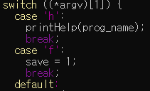
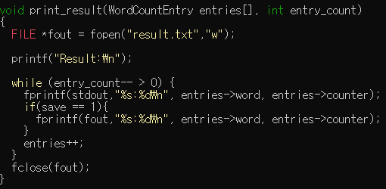
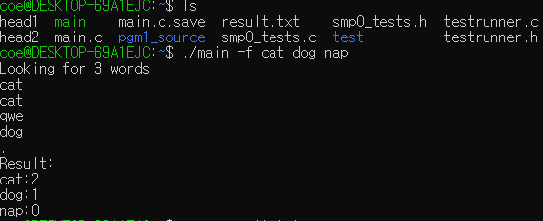
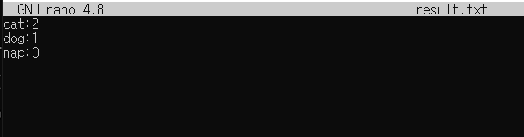
개선안 2 : 결과를 파일로 출력하는 –f[파일명] 옵션을 switch 문에 추가하라
실행창에 -f입력시 save변수를 1로 만들어 결과값을 파일로 출력하도록 한다.
File *fopen()은 열을 파일의 이름과 파일 접근모드를 설정해줍니다 여기선 result.txt파일을 쓰기모드로 접근했습니다.
위에 case문에 –f실행된다면 save변수가 1이되는데 만약 save변수가 1이된다면 fout포인터가 지정하는 파일에 결과값을 입력하게됩니다.
아까 파일을 열었으니 fclose를 이용해 파일을 닫습니다

Slide 9
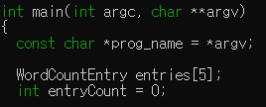
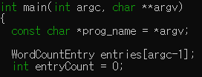
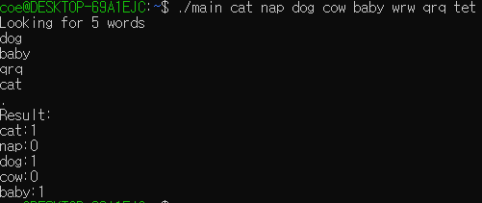
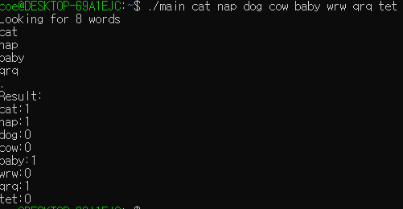
개선안 3 : 매개변수로 입력하는 단어의 개수에 제한이 없도록 프로그램을 개선하라
수정전 코드
수정후 코드&결과
5로 고정되어 있던 entries의 크기를
사용자가 입력하는 만큼으로 설정한다
수정전 결과

Slide 10

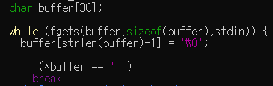
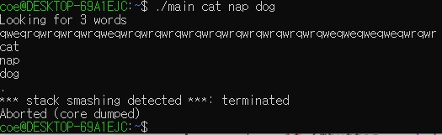
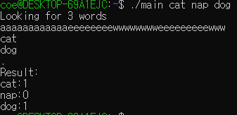
개선안 4 : 버퍼 오버플로우에 안전하도록 프로그램을 개선하라
(힌트 : gets 가 아닌 입력내용의 길이를 정할 수 있는 fgets를 사용)
수정전 코드&결과
수정후 코드&결과
gets()함수는 표준 입출력에서 줄을 읽어 불러오기 때문에 제한이없이 줄을 읽고 저장함
앞에 buffer[30]때문에 30줄이 넘어가면 오버플로우가 발생한다
fgets()함수는 입력 버퍼로부터 읽어 드릴 수 있는 최대크기 지정가능

Slide 11
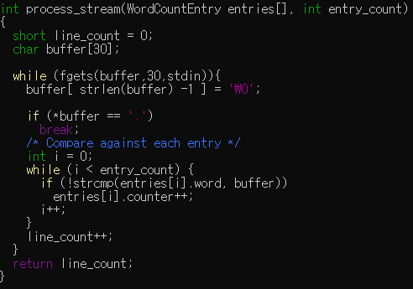
개선안 5 : 1개 Line에 여러개의 단어를 입력받을 수 있도록 개선하라
수정전 코드

Slide 12
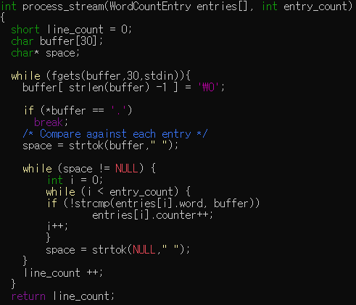
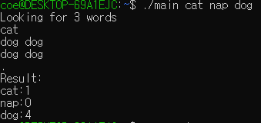
개선안 5 : 1개 Line에 여러개의 단어를 입력받을 수 있도록 개선하라
문자열을 저장할 공간 생성
Buffer문자를 “ “ 즉, 스페이스바를 기준으로 자른다
Buffer하나 하나씩 “ “이 나올때까지 분리하는 작업을 NULL이 나올때 까지 반복한다.
Strtok()함수는 최종분리된 위치를 저장하기 때문에 마지막에 NULL로 다음 주소를 표시한다.

Slide 13
감사합니다

